Slide 1
GIT

Slide 2
Que es?
Santa Wikipedia dice:
Es un software de control de versiones diseñado por Linus Torvals, pensando en la eficiencia y la confiabilidad del mantenimiento de versiones de aplicaciones cuando estas tienen un gran número de archivos de código fuente.

Slide 3
Como lo hace?
Git modela sus datos más como un conjunto de instantáneas de un mini sistema de archivos. Cada vez que confirmas un cambio, o guardas el estado de tu proyecto en Git, él básicamente hace una foto del aspecto de todos tus archivos en ese momento, y guarda una referencia a esa instantánea. Para ser eficiente, si los archivos no se han modificado, Git no almacena el archivo de nuevo, sólo un enlace al archivo anterior idéntico que ya tiene almacenado.

Slide 4
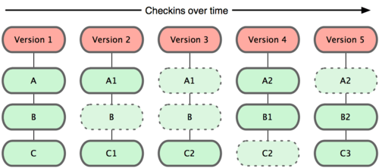

Slide 5
Github

Slide 6
Que es?
Es una plataforma de desarrollo colaborativo de software, usado para alojar proyectos, el cual utiliza el sistema de control de versiones Git.

Slide 7
Como funciona?
Github tiene, entre otras, dos funcionalidades para hacer fork y solicitar pulls, los fork es la clonación de un repositorio para realizar los cambios que necesites para adaptarlo a lo que ocupas, probablemente puedes enviárselos al dueño del código original y hacerle un “pull”, donde el lo puede aceptar y darte el crédito merecido, o puedes tener un fork independiente.

Slide 8
Dato interesante
Es tan buena la plataforma y el sistema de versiones, que se usa para muchos proyectos “OpenSource“, un ejemplo muy claro es los desarrollos públicos deFacebook, los cuales son publicados en esta plataforma.

